Slide 1
生物化学
杨 晶
生命科学与技术学院
北京化工大学科技大厦西配楼613室
010-64427578
yangj@mail.buct.edu.cn

Slide 2
教授内容和学习方法

Slide 3
课时安排：64学时
静态生物化学部分
绪论： 1学时
第一章：糖类 4学时
第二章：蛋白质化学 6学时
第三章: 核酸化学 6学时
第四章：脂质和生物膜 3学时
第五章：酶 6学时
第六章：维生素和辅酶 4学时
期中考试： 2学时

Slide 4
动态生物化学部分：
第七章：生物氧化 4学时
第八章：糖代谢 6学时
第九章：脂质代谢 6学时
第十章：氨基酸代谢 4学时
第十一章：核酸代谢 6学时
第十二章：蛋白质生物合成 6学时
期末考试

Slide 5
教学方法：讲授为主，对讲课的意见要求及时提出——
内容、深度、速度。
学习方法：1、课后复习，多看书，笔记尽量详细。
2、注意各章节联系，善于综合分析总结教学内容。
3、不懂的地方及时提出。
考核方法： 1、平时成绩比低于40％
2、期中考试占30%
3、期末考试30％
4、成绩：百分制

Slide 6
第一部分 绪 论

Slide 7
1、生物化学的涵义：
生物化学是 研究生命现象化学本质的科学。
它主要是利用化学的理论和方法研究生命现象。
2、生物化学的研究对象和目的
研究生物体内的化学分子构成，分子结构、性质、功能
及其在体内代谢过程。

Slide 8
● 研究范围：
1. 生物体由那些物质组成？其结构、性质和功能如何？
2. 这些物质在生命体内发生什么变化？怎样变化的？
变化过程中能量是怎样转变的？——物质在体内怎
样进行物质代谢和能量代谢。
3. 物质的结构，代谢和生物功能及生命现象（生长、
繁殖、遗传、运动等）之间的关系。
目的：不仅要了解上述现象，而且要利用已经了解
知识去改造自然。

Slide 9
糖类的结构及功能

Slide 10
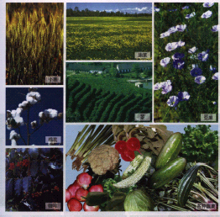

Slide 11
本章内容
一、糖的命名与分类
二、单糖的结构、构型与性质 （重点及难点）
三、寡糖（重点学习二糖）
四、多糖

Slide 12

糖的生理功能：
糖是自然界存在的一类有机物，广泛存在于动、
植物及微生物体内，尤其以植物含量最多，约占干
重80%以上。
① 一切生物体维持生命活动所需的能量来源；
② 生物体合成其它化合物的基本原料——C源；
③ 参与细胞识别和信息传递；
④ 与免疫、血型、细胞间联系有关。

Slide 13
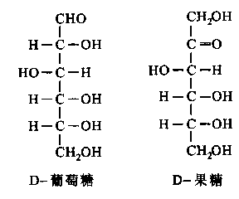

一、糖的定义、分类及功能
1．糖（saccharide）的定义
糖是多羟基醛或多羟基酮及其缩聚物和衍生物的总称，它包括多羟醛、多羟酮、它们的缩聚物及其衍生物。
例如：
葡萄糖为多羟基醛——醛糖（aldose）
果糖为多羟基酮——酮糖（ketose）

Slide 14
2．糖的分类
按组成及水解情况—能否水解和水解后的产物分为：
① 单糖：不能被水解为更小的单位，具有一个自由的醛
基(酮基)以及两个以上OH。
② 寡糖：由2-10个单糖缩合而成，水解后产生单糖。
如：蔗糖、麦芽糖、乳糖等。
③ 多糖：由多个单糖缩合而成，水解后产生多个单糖。
如： 淀粉、纤维素、糖原等。

Slide 15
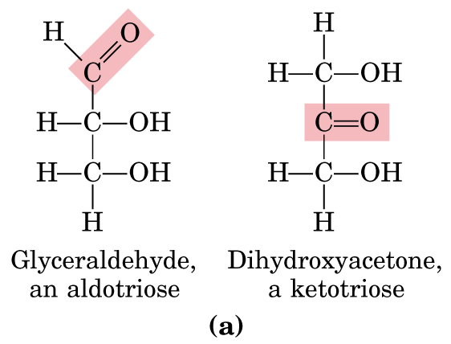
二、单糖的定义及分类
具有一个自由的醛基(或酮基)以及两个以上羟基的糖类物质称为单糖。
按含有羰基官能团的种类分为：醛糖和酮糖
甘油醛
二羟基丙酮

Slide 16
按所含碳原子的数目分类
醛糖
酮糖
丙糖
甘油醛
二羟基丙酮
丁糖
赤藓糖
戊糖
核糖
木酮糖
脱氧核糖
核酮糖
己糖
半乳糖
果糖
甘露糖
葡萄糖
庚糖
景天庚酮糖
辛糖
辛酮糖

Slide 17
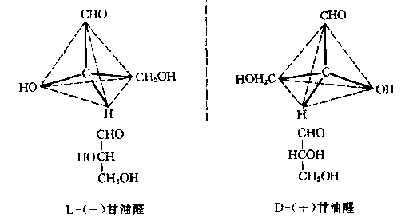
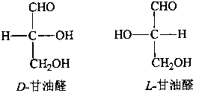
三、单糖的化学结构
（1）单糖的开链结构及D、L构型
例如：甘油醛分子（最简单的单糖）
*
*

Slide 18
（2）单糖的旋光性
1）单糖分子中含有不对称碳原子，且分子本身内部不对称
2）单糖可使平面偏振光的偏振面发生旋转的性质。
比旋光度或旋光率：
旋光物质在一定条件下可使偏振光的偏振面旋转到一定的角度。
表示方法：[α]^{t}_{D}。

Slide 19
注意：
旋光物质的构型（D或L）与物质的旋光性（d或l）
构型D-或L-是人为规定的，与物质的旋光性无关，
d-或l-是实际测得的右旋性或左旋性。

Slide 20
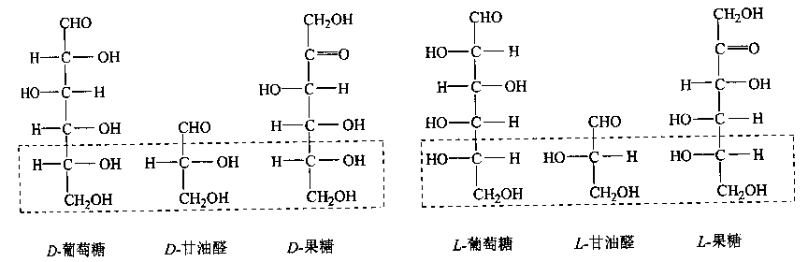
其他单糖都以甘油醛为标准比较。
3C以上的糖有2个以上不对称碳C*，故构型的确定以距醛基
（或酮基）最远的C*为准：在该C*上的OH在右边为D-型糖，
在C*上的OH在左边为L-型糖。

Slide 21
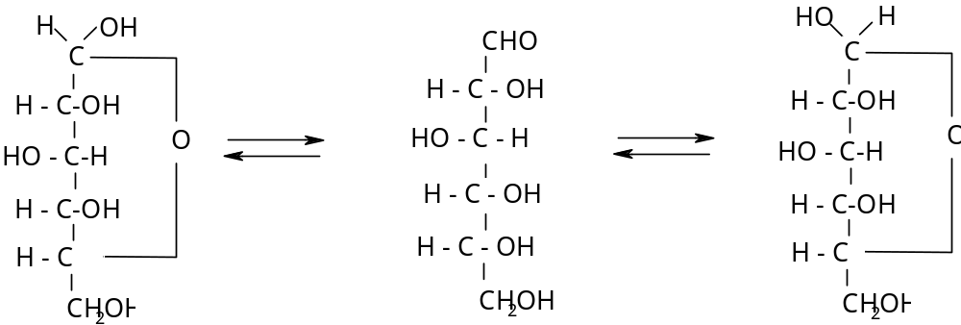
变旋性质：旋光度自行改变的现象
α-D-葡萄糖 D-葡萄糖 β-D-葡萄糖
36% 0.024% 64%
+112° 平衡后 +18.7°
（酒精） （变旋现象）* （吡啶）
+52.7°

Slide 22
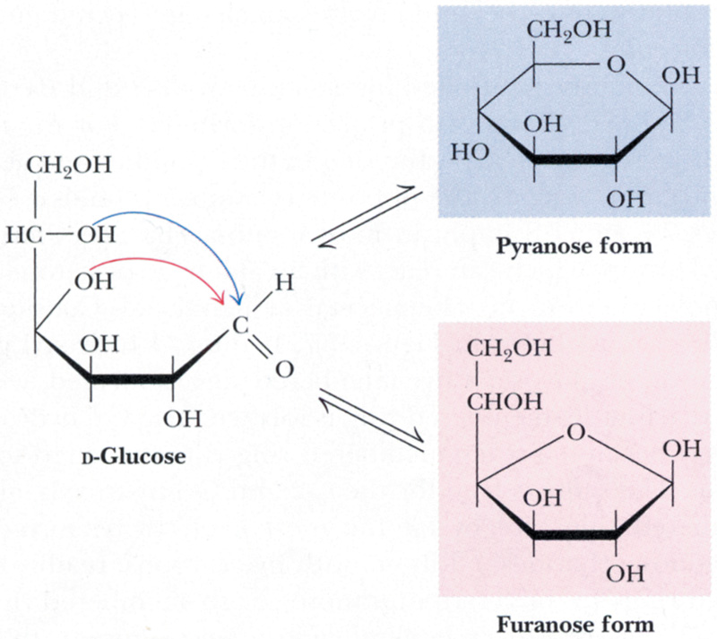
（3）单糖的环状结构与α-β构型
五个碳以上单糖除直链结构外还可通过醛（酮）基与其它碳
原子上的羟基成环生成半缩醛形式，形成环状结构。如葡萄糖分子
C1-C5成六元环
吡喃糖
C1-C4成五元环
呋喃糖

Slide 23
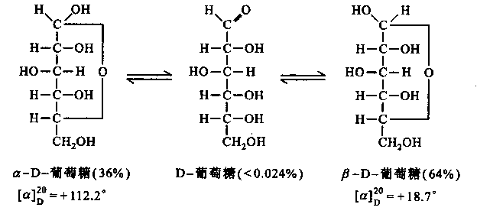
*
*
成环后，C1也成为不对称C*原子，半缩醛羟基可有两种不同的
排列方式，由此产生α和β两种异构体。α、β-的确定：
α-型：半缩醛羟基与决定DL构型的羟基同侧为 α-型；
β-型：半缩醛羟基与决定DL构型的羟基不同侧为β-型。
异头物：只是在羰基碳原子上构型不同的同分异构体。
异头碳：决定异头现象的碳原子。

Slide 24
Fischer式结构

Slide 25
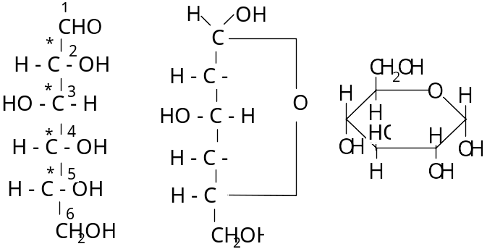
Haworth投影式
OH
OH
从开链或环式改写成哈沃斯式，要将左侧原子或原子团写在上方，右侧原子或原子团写在下方。

Slide 26
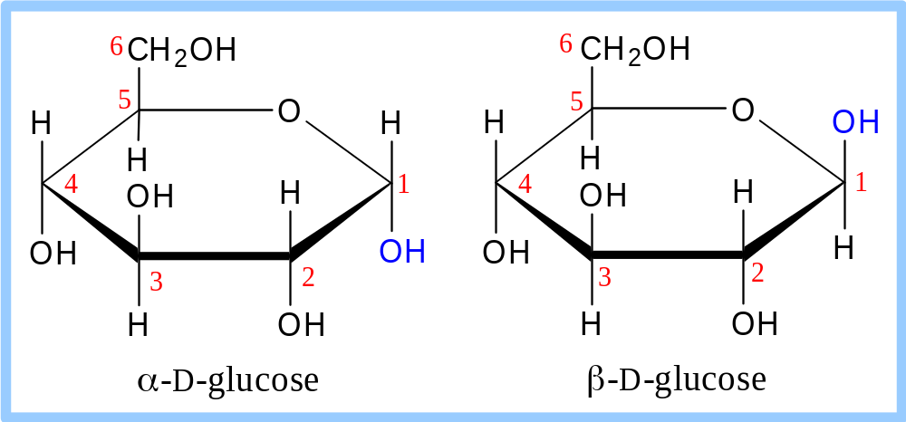
α和β异头物 （anomers, α & β）
异头C（anomeric C1）
  α (OH below the ring)
  β (OH above the ring).
36%
63%

Slide 27
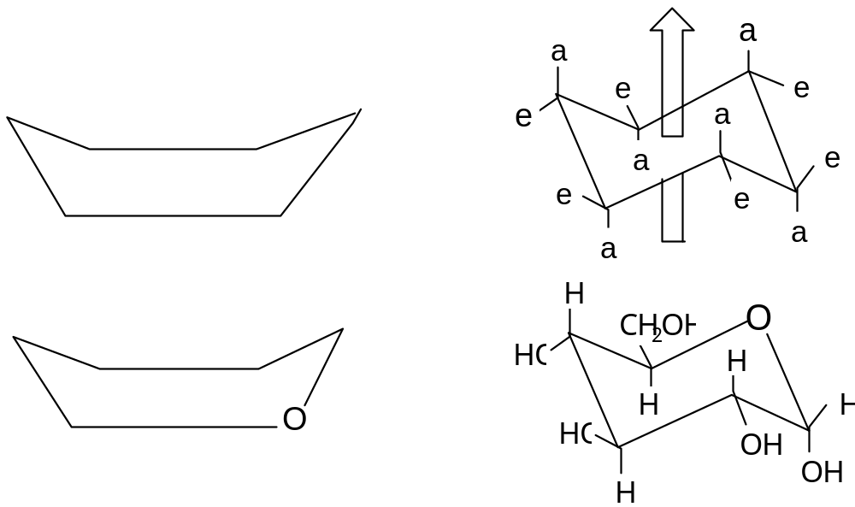
（4）、构象式(立体结构)：
船式构象 椅式构象

Slide 28
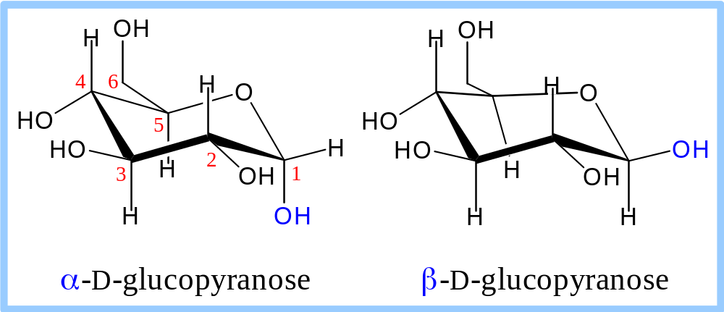
椅式构象：
问题：为什么β-D-吡喃葡萄糖含量高？

Slide 29
二.单糖的理化性质
1. 物理性质：
旋光性：
变旋性：一种旋光物质由于有不同的构型，在溶液中其比旋光度可发生改变，最后达到某一比旋光度值即恒定不变，这种现象称为变旋性。

Slide 30

Mutarotation 变旋现象：旋光度改变的现象
原因：不同结构形式的葡萄糖可互变，各种形式
最后达到一定的平衡所致。

Slide 31
溶解度：单糖都是无色结晶，羟基（多）在水溶液中溶解度很大，不溶于乙醇，丙酮。
甜度：单糖都有甜味，果糖170，蔗糖100，转化糖130

Slide 32
二、单糖的化学性质
单糖分子除了具有上述的旋光性和变旋性外，由于其分子
结构上存在醛基，酮基，羟基等官能团，因此在特定条件下可
以发生氧化还原反应，酯化反应，形成糖苷等反应。
（1）氧化反应
杜伦氏反应
斐林氏反应

Slide 33
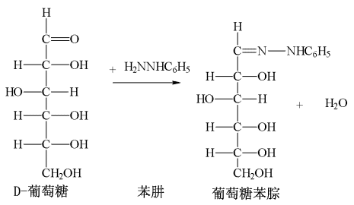
成脎反应:糖脎黄色晶体，鉴别多种还原糖

Slide 34
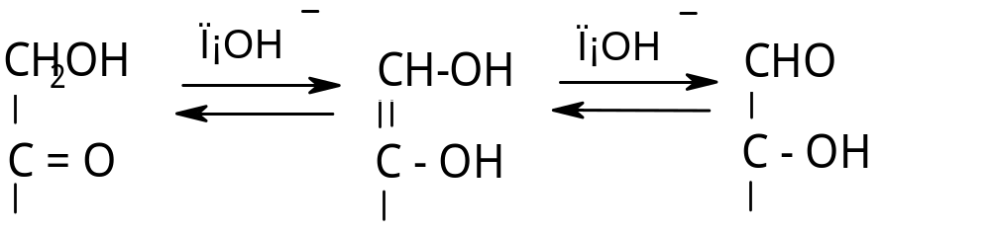
果糖也是还原糖，原因在于其α-羟甲基酮在碱性条件下可通过酮-烯醇式互变异构转变成醛：

Slide 35
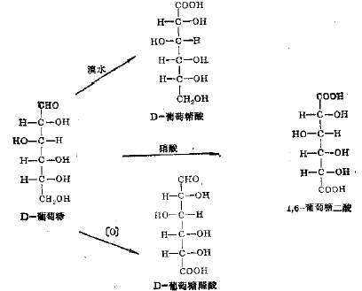
单糖的醛基和伯醇基都易被氧化

Slide 36
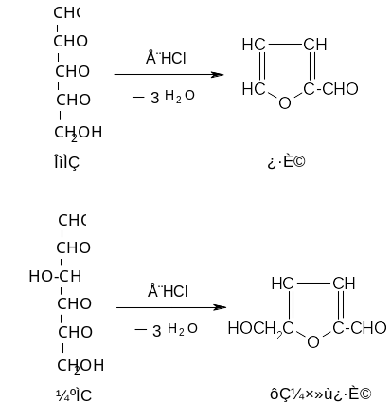
与非氧化性强酸作用
与α-萘酚作用呈紫色
Molisch反应

Slide 37
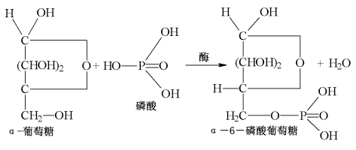
（2）酯化反应
单糖具有多个醇性羟基，故具有醇的性质。尤其是半缩
醛羟基更活泼，容易与酸反应生成酯。

Slide 38
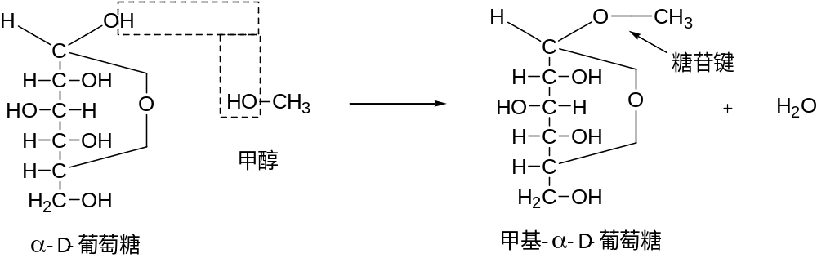

（3）形成糖苷
环状单糖是一种半缩醛，它的半缩醛羟基与另一含
羟基化合物（或其他非羟基化合物）缩合生成的缩
醛类物质，称为糖苷。
配基或配糖体
+
糖基
糖基：提供半缩醛羟基的糖

Slide 39
本节要点
1、单糖中葡萄糖、果糖的开链式和环式结构
（Fischer投影式和Haworth投影式）
2、d和l，D和L，α和β的定义和含义
3、变旋性和旋光性、变旋现象和旋光现象
4、单糖的化学性质

Slide 40
三、寡糖
1、寡糖的命名
若干个单糖间若都以糖苷键相连接，单糖基数为2—10个构成
的糖类物质，称为寡糖或低聚糖。
按结构命名，考虑以下几个方面：
（1）单糖种类
（2）连接方式
（3）糖苷键构型
（4）糖苷键连接的方向用箭头表示，由糖基的半缩醛羟基指
向配基糖的位置

Slide 41
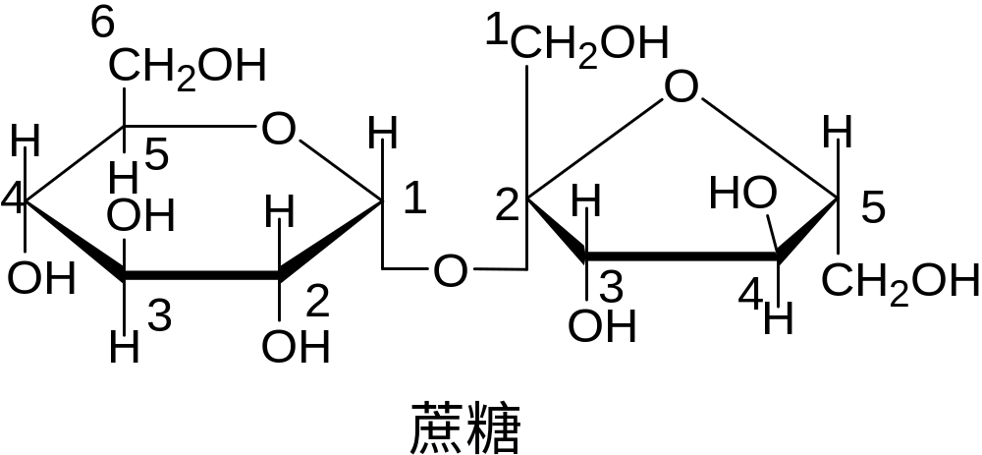
比较重要的三个寡糖：蔗糖、麦芽糖、乳糖
（1）蔗糖： 葡萄糖＋果糖。 广泛存在植物，甜菜，甘蔗中最多。
因为葡萄糖与果糖结合成蔗糖后其醛基和酮基都完全丧失，因此，
蔗糖没有还原性。
α-D-葡萄糖（1↔2）果糖苷 或 β-D-果糖（2↔1）葡萄糖苷

Slide 42
转化的定义
蔗糖的水解产物：果糖和葡萄糖。
果糖比旋光度为-92.4º
葡萄糖比旋光度为+52.5º
蔗糖比旋光度为+66.5º
在水解过程中蔗糖由右旋变为左旋的过程，称为转化；
转化作用所生成的等量葡萄糖和果糖的混合物称为转化糖

Slide 43
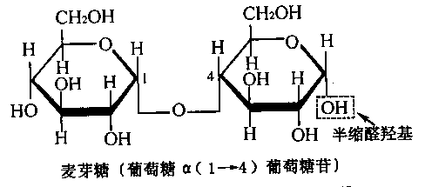
（2）麦芽糖：葡萄糖＋ 葡萄糖，谷物发芽的种子中含
有麦芽糖淀粉水解后大多能得到麦芽糖。还原性糖
α-D-葡萄糖（1 4）-β-D-葡萄糖）

Slide 44
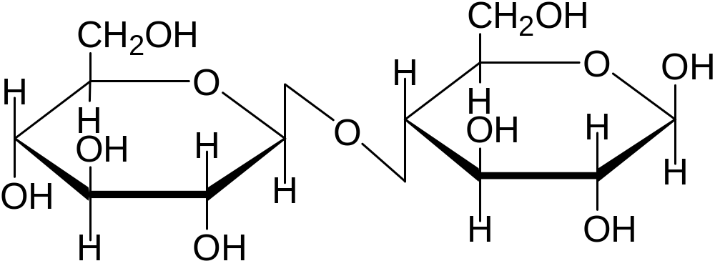
纤维二糖
β-D-葡萄糖（1→4）β-D-葡萄糖苷
纤维素的水解产物

Slide 45
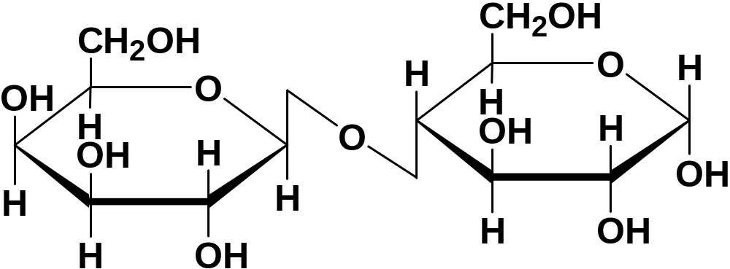
（3）乳糖：半乳糖＋葡萄糖，
主要存在于动物乳汁中，还原性糖。
β-D-半乳糖（1→4）α-D-葡萄糖苷

Slide 46
四、多糖
多糖是由多个单糖基以糖苷键相连而形成的高聚物，包含
20个以上单糖分子，是一类结构复杂的大分子物质，广泛的存
在于动物，植物中。
※多糖的共性：无还原性、无变旋现象，无甜味，大多不溶于水。
※常见的几种多糖：淀粉、糖原、纤维素等。

Slide 47
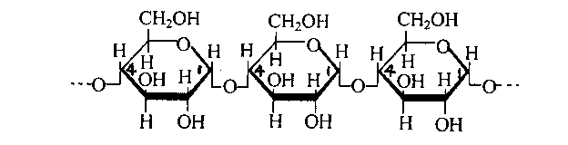
（1）淀粉：由多个α-D-葡萄糖组成。存在于植物的根茎和种子
中。直链淀粉： α-D-葡萄糖，以α -1，4糖苷键相连。
直链淀粉

Slide 48
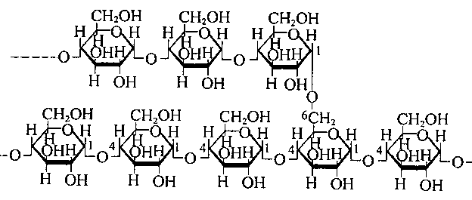
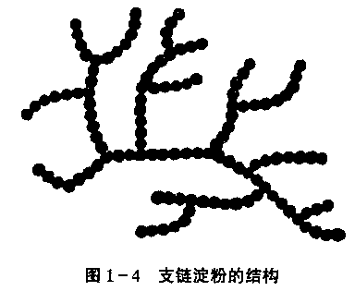
支链淀粉：α-D-葡萄糖，以α-1，4糖苷键相连成主链， 分支处以α-1，6糖苷键相连。
每支链平均含有24-30个葡萄糖基，每两个分支点的距离平均约为11-12个葡萄糖残基；支链数目可达50-70个。

Slide 49
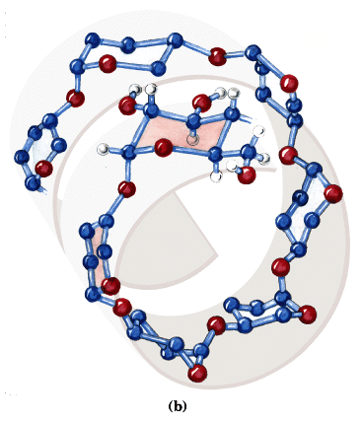
化学性质：
①无还原性；
②淀粉+碘→变色反应；
聚合度为20左右，与碘形成红色络合物
聚合度为20-60，与碘形成紫红色络合物
聚合度大于60，与碘形成蓝色络合物
③淀粉水解最终生成葡萄糖，水解程度可用碘加以检测：
淀粉 → 糊精 → 麦芽糖 → 葡萄糖
蓝 蓝紫→红色 无色 无色

Slide 50
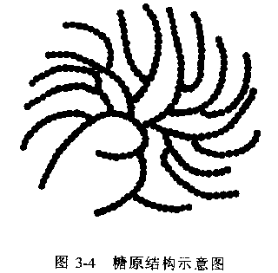
（2）糖原: 动物淀粉
存在：动物体的肝脏（肝糖原），肌肉（肌糖原）,肾脏（肾糖原)
结构：以α-D-葡萄糖为基本单元，相对分子质量很大，相当于3
万个葡萄糖单位。主链上每3-5个葡萄糖基就有一个分支，支链长
度一般由10-14个葡萄糖单位组成。
α(1→4)苷键和α(1→6)苷键连接
与支链淀粉相似但分支多而短。糖原整体分子呈球形。
性质：与碘反应呈红色
无还原性。

Slide 51
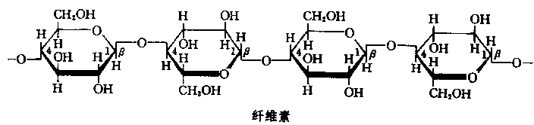
（3）纤维素
存在：植物细胞壁或支撑组织，是地球上最丰富的有机物。
结构：以β-D-葡萄糖为基本单元。以β-1，4糖苷键相连，
形成线性结构。纤维素微晶间氢键很多，故结构牢固。

Slide 52
纤维素的性质：
（1）溶解性：在大部分普遍溶剂中极难溶解。
（2）无还原性
（3）与浓硝酸和浓硫酸反应，生成纤维素三硝酸酯
（又称火棉），制造炸药原料

Slide 53
1．葡萄糖作为单糖的基本根据是（ ）
A．它具有较小的分子量
B．它不能水解成更简单的糖
C．它所含有的碳原子数很少
D．它是一种结构简单的多羟基醛
2．下列各物质中，不能发生银镜反应的是（ ）
A．葡萄糖 B．麦芽糖
C．甲酸钠 D．蔗糖
3．跟葡萄糖具有不同最简式的是（ ）
A．甲醛 B．乙酸
C．甲酸甲酯 D．丙烯酸
B
D
D

Slide 54
4. 具有还原性的二糖是（ ）；
由不同的单糖组成的二糖是（ ）。
蔗糖；B. 麦芽糖；C. 海藻糖 ；D. 乳糖；E. 纤维二糖；
5. 下列几种多糖中被称为动物淀粉的是（ ）。
A. 淀粉；B. 纤维素；C. 果胶；D. 糖原；
6. 糖原与直链淀粉都有的糖苷键为: （ ）
A、α-1，6糖苷键； B、β-1，6糖苷键；
C、α-1，4糖苷键； D、β-1，4糖苷键；
B,D,E
A,D
D
C

Slide 55
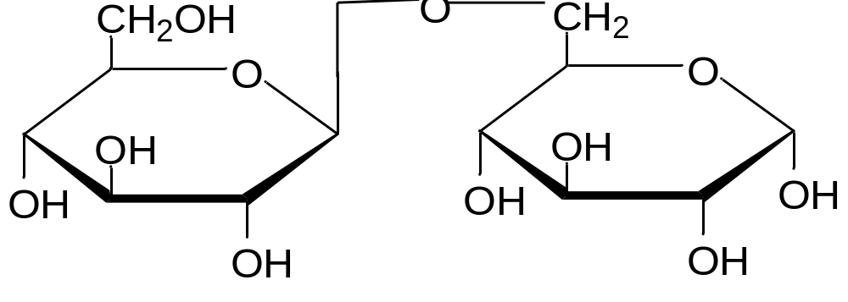
课后作业
1、如图是龙胆二糖的结构式
试问： (1)它由哪两个单糖组成?
(2)单糖基之间通过什么键相连?
(3)此龙胆二糖是α-型还是β-型?

Slide 56
2、从水溶液结晶出来的不含结晶水的D-葡萄糖，其水溶液的初始比旋光度 +112°，经放置后，它逐渐转变为一个恒定的值+52.7°。试解释这是什么现象，并分析该现象的本质。
3、写出a -D-吡喃葡萄糖和β -D-吡喃葡萄糖的哈沃斯（ Haworth ）透视式，并指出哪种构型在自然界中更多，并解释其原因。

